Slide 1
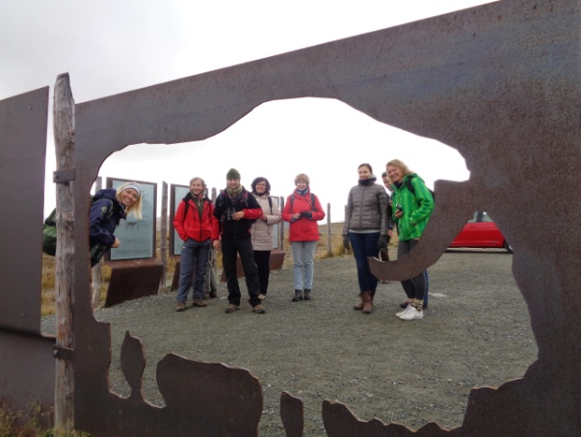
MOKYTOJA GAMTA
PAŽINIMO DŽIAUGSMAS
VSTT, Vilnius, 2017
R. Baškytė

Slide 2
Apie ką kalbėsim...
Gyvenimas mieste – gamta paveikslėliuose
Nutolom nuo gamtos, bijom…
Kas man yra gamta? Ką ji man reiškia?
Kaip gyvename? Ką žinome apie save?
Ką daryti? Kaip atsigręžti, atgręžti žmogų į gamtą?
Ką siūlo ST sistema?
Kaip kiekvienas gali prisidėti prie gamtosauginio ugdymo?

Slide 3
Kas man yra gamta? Ką ji man reiškia?
???
Gamta ir laukinė gamta ne tas pats...
Žmogus gamtos dalis. Žmogus – gamta
Tie patys dėsniai veikia visatoje ir žmogaus kūne
Kaip ir visa visata esame sudaryti iš tų pačių 5-ių svarbiausiųjų elementų, stichijų...

Slide 4
Visatos kūrimo ratas
Erdvė
Žemė
Oras
Vanduo
Ugnis

Slide 5
Kaip gyvename? Ką žinome?
Gyvenimas miestuose – dirbtinis egzistavimas
Žmogus vienintelis iš gyvojo pasaulio leidžia sau nesilaikyti visuotinų gamtos dėsnių
Jei esu ta pati sistema, jos dalis, atsiskyrimas nuo jos – mirtis...

Slide 6
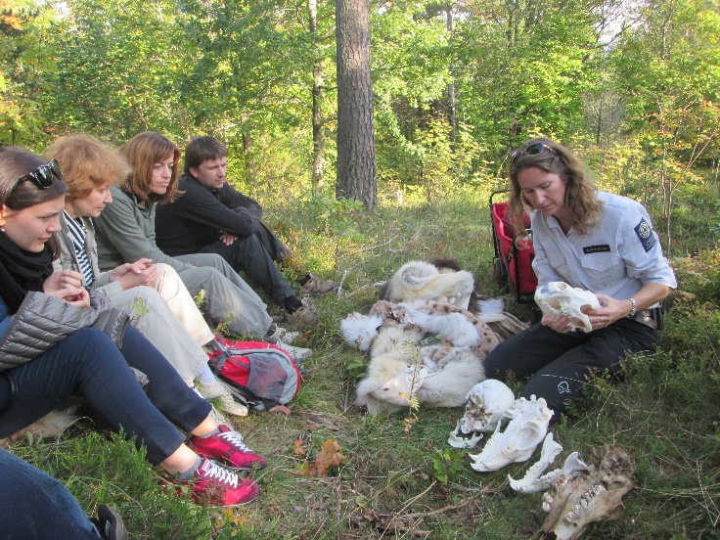
Ką daryti? Kaip atgręžti žmogų į gamtą?
„Nauja karta neiškris iš dangaus geresnė už mus“, prof. Č. Kudaba
„Investuoti į žmogų, į vaikus“...
Pradėk nuo savęs, padėk draugui...
Tiesioginis pažinimas – žinios, suvokimas
Emocinis pažinimas – pažinimo džiaugsmas

Slide 7
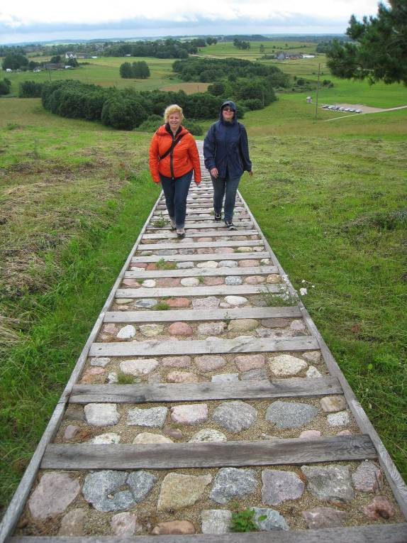
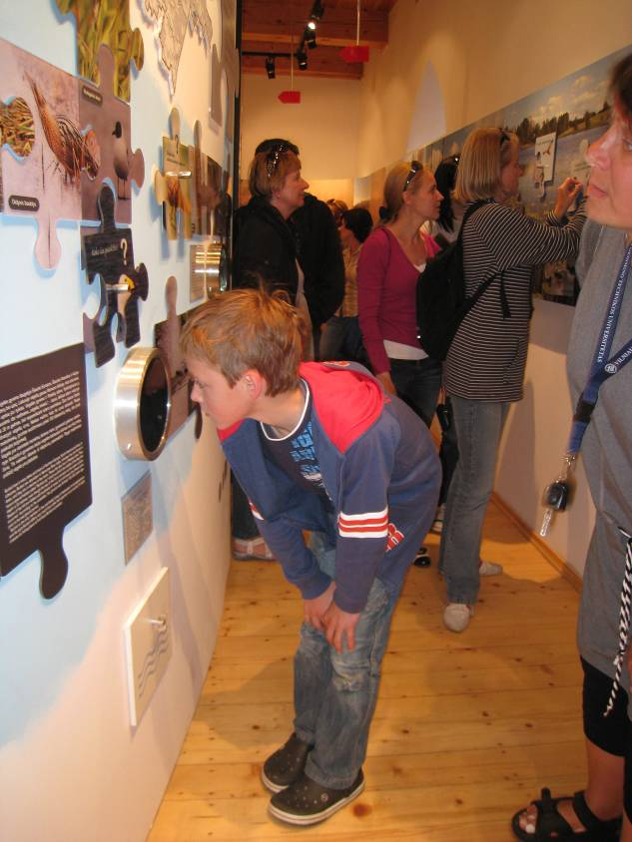
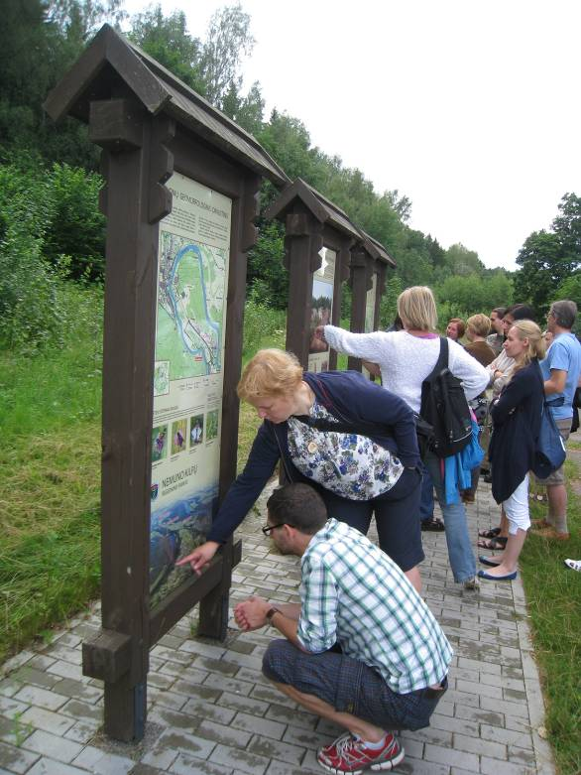
Ką siūlo ST sistema? Ar gali būti kitaip?
ST – neįprastas žinių šaltinis
ST lankytojų centrai su unikaliomis teminėmis ekspozicijomis
Takai (pažintiniai, mokomieji), apžvalgos bokštai
Specialūs renginiai
Gamtos mokyklos

Slide 8
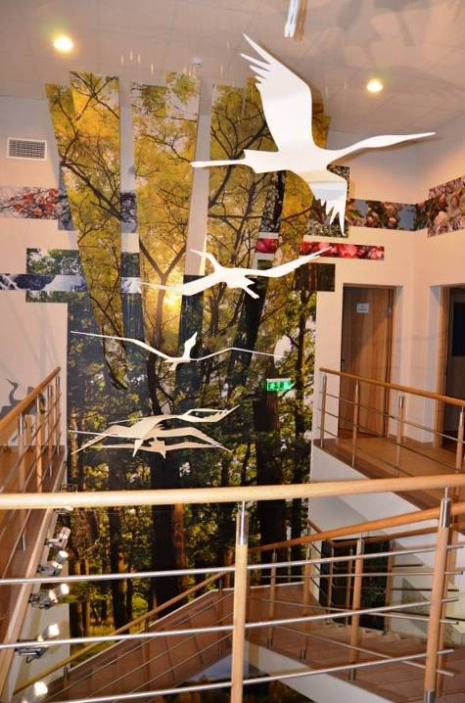
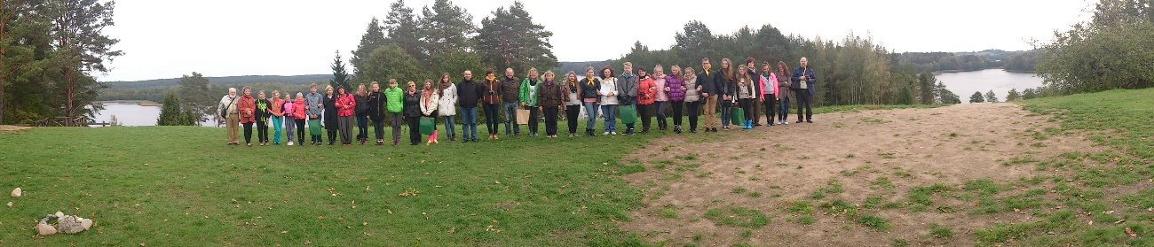
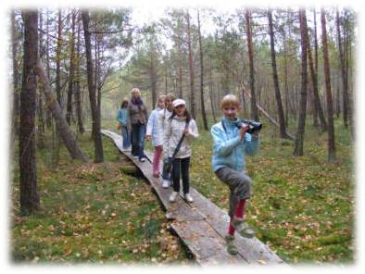
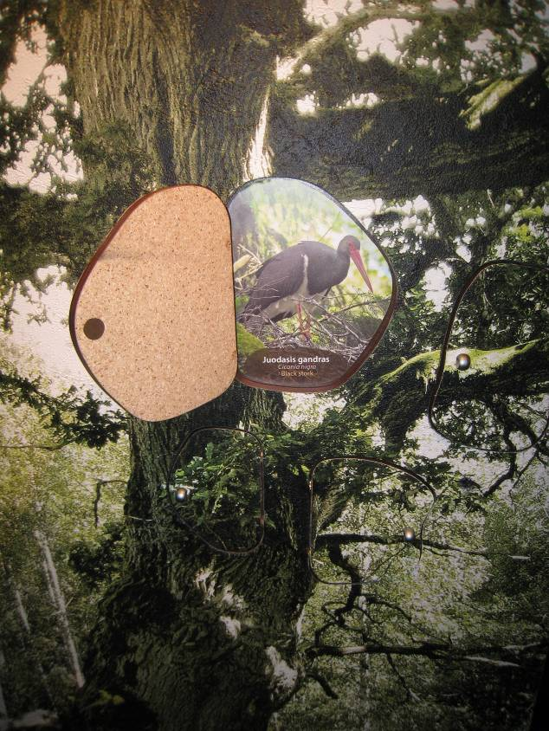
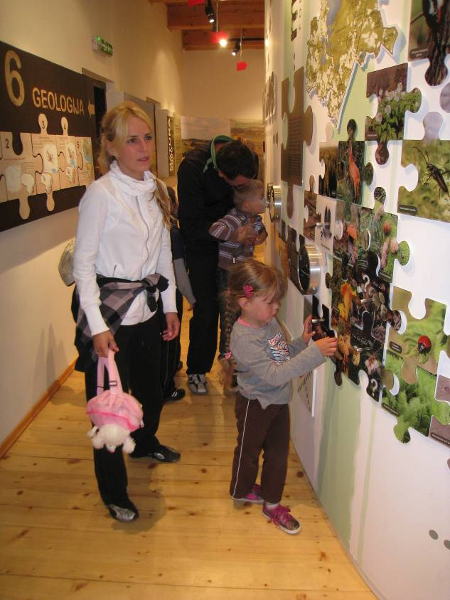
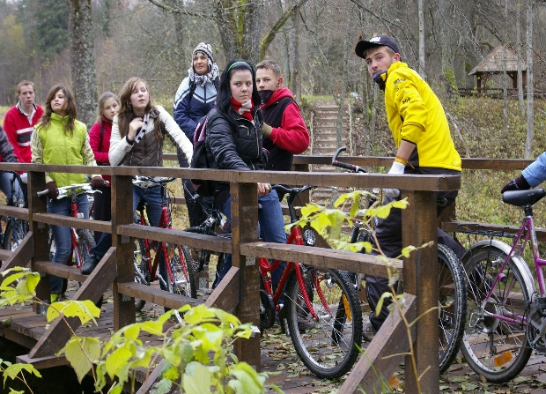
Atgręžti žmones į gamtą! KAIP?
Iš lankytojų centro į gamtą

Slide 9
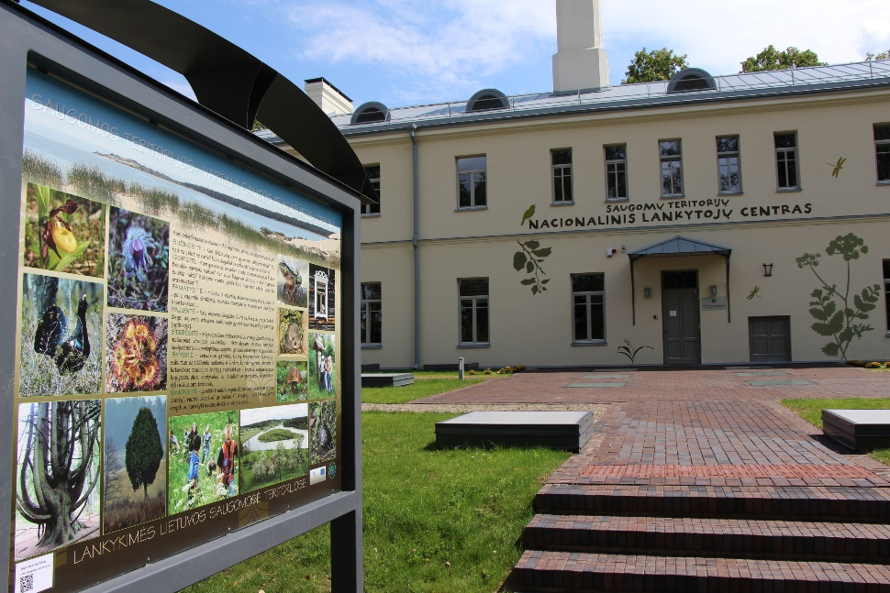
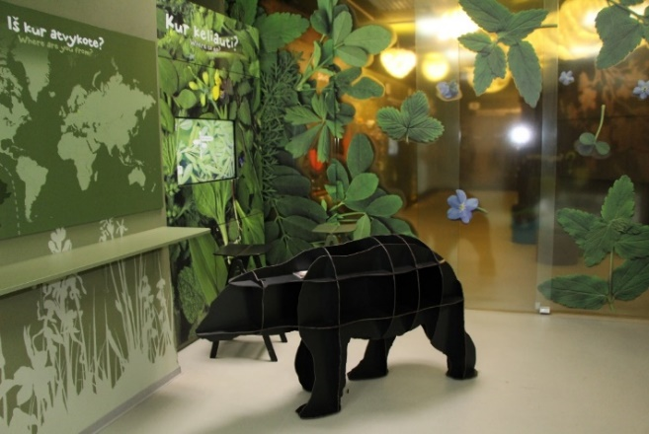
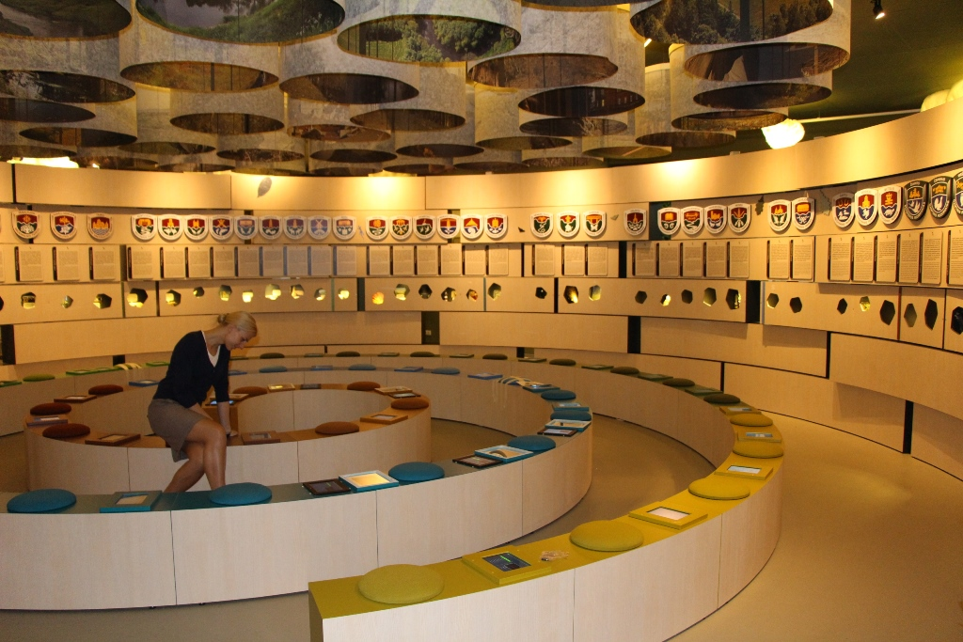
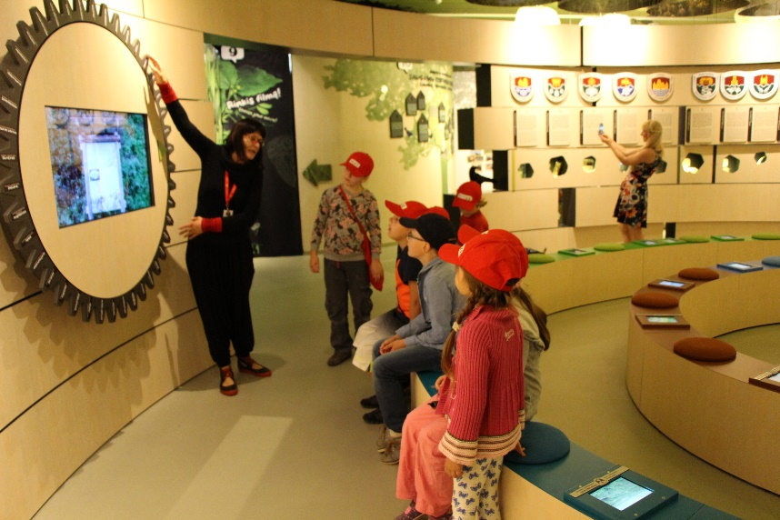
SUDOMINTI. Nacionalinis lankytojų centras – vartai į ST

Slide 10
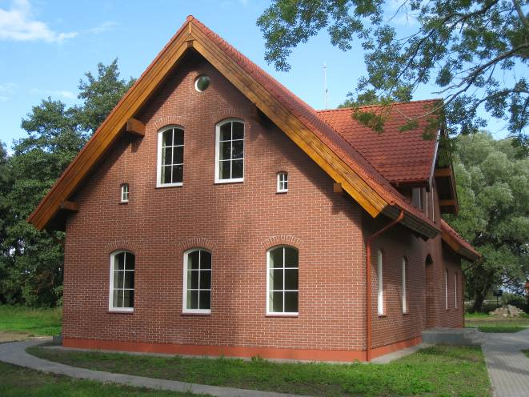
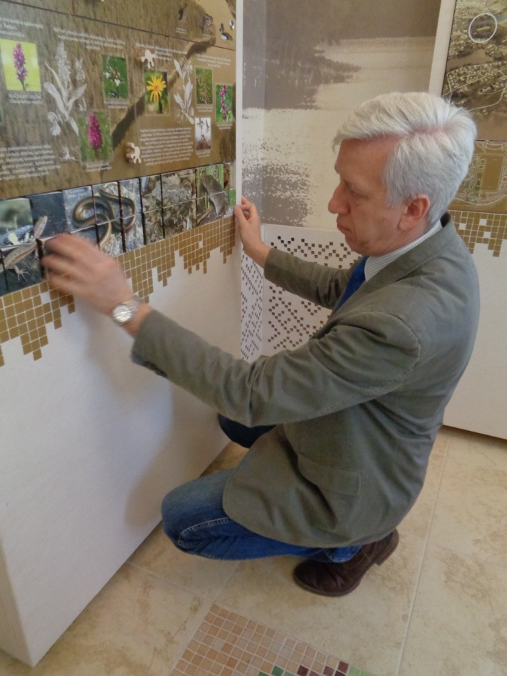
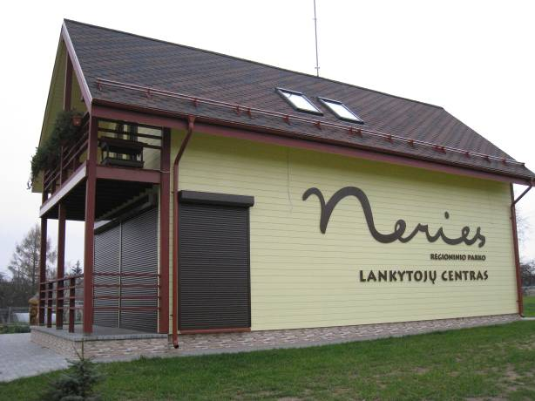
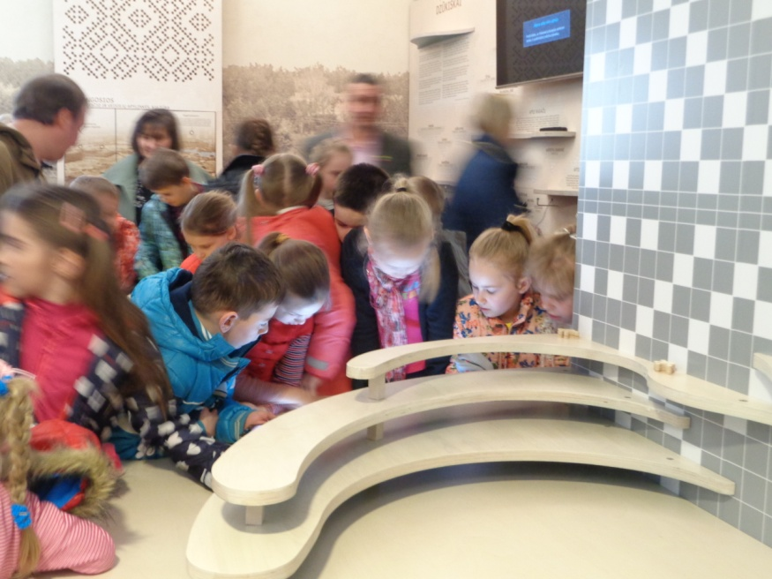
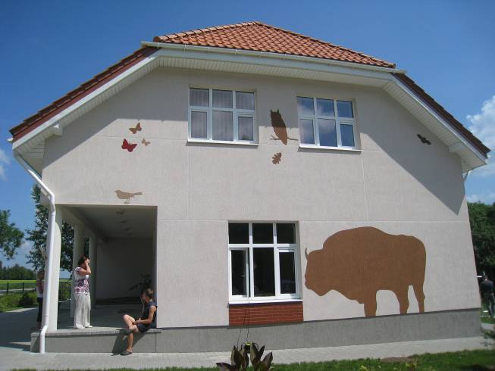
Lankytojų centrai nacionaliniuose, regioniniuose parkuose

Slide 11

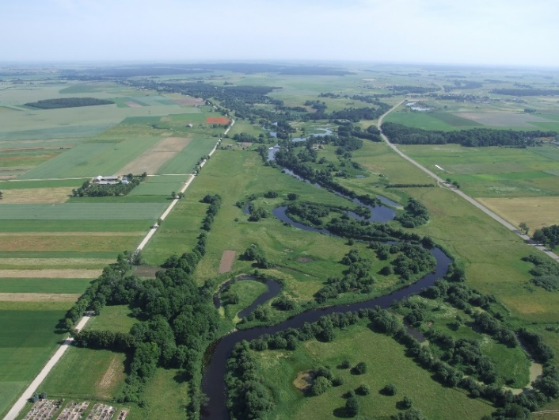
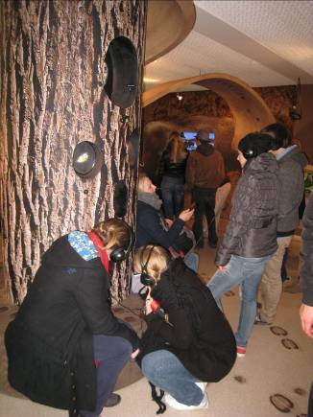
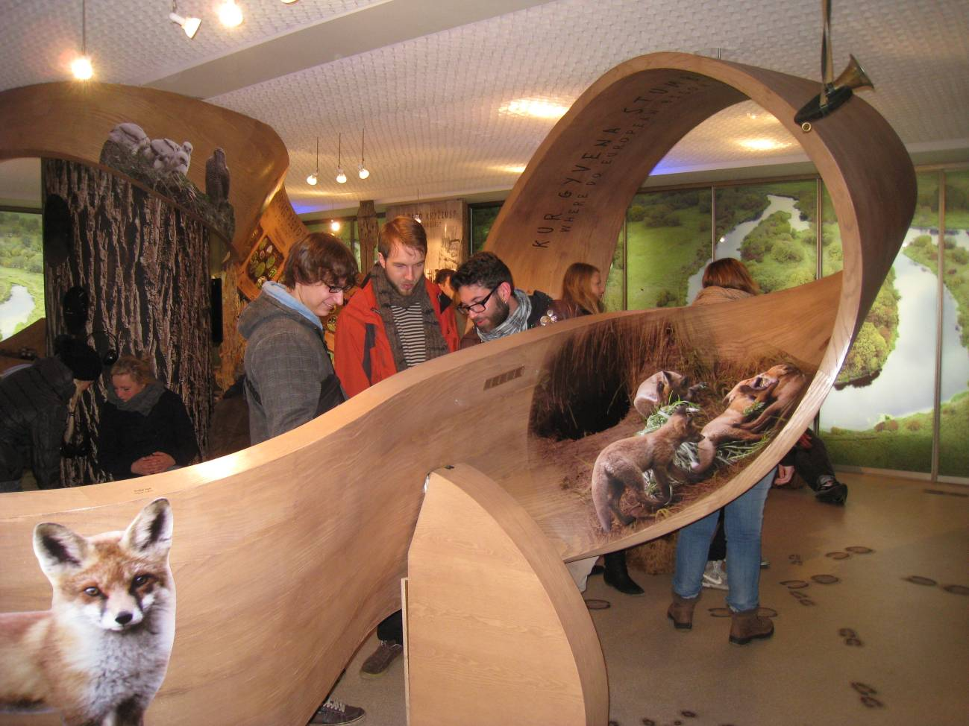
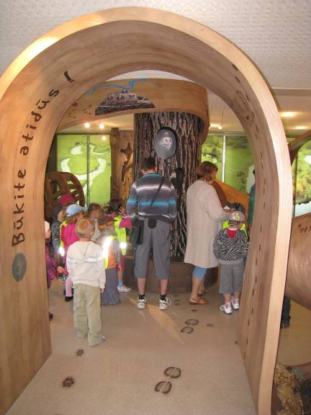
Krekenavos RP
„Senvagių įvairovė“

Slide 12

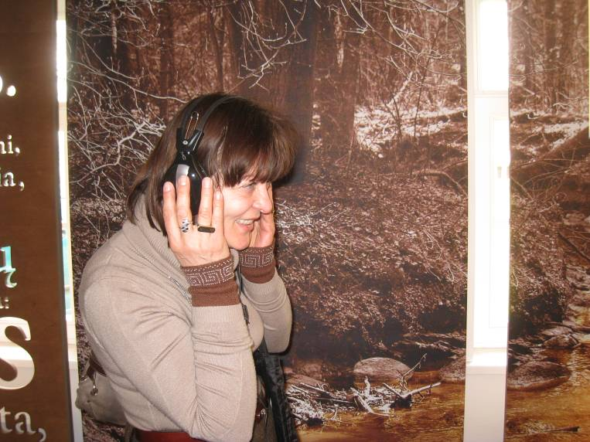
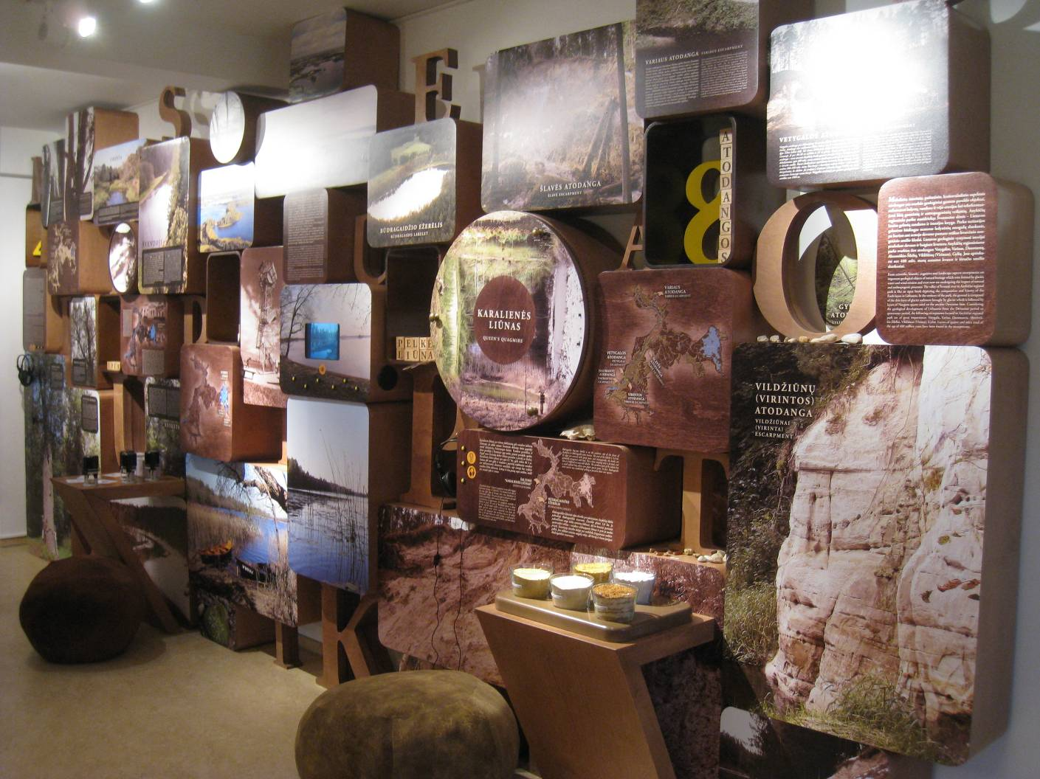
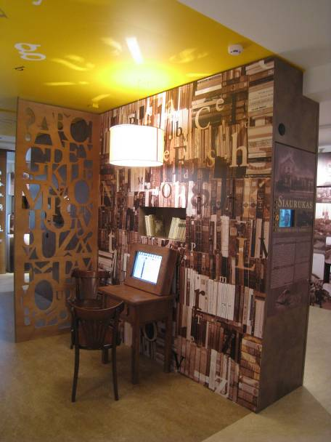
Anykščių RP
„Apdainuotas gamtos ir kultūros paveldas“

Slide 13

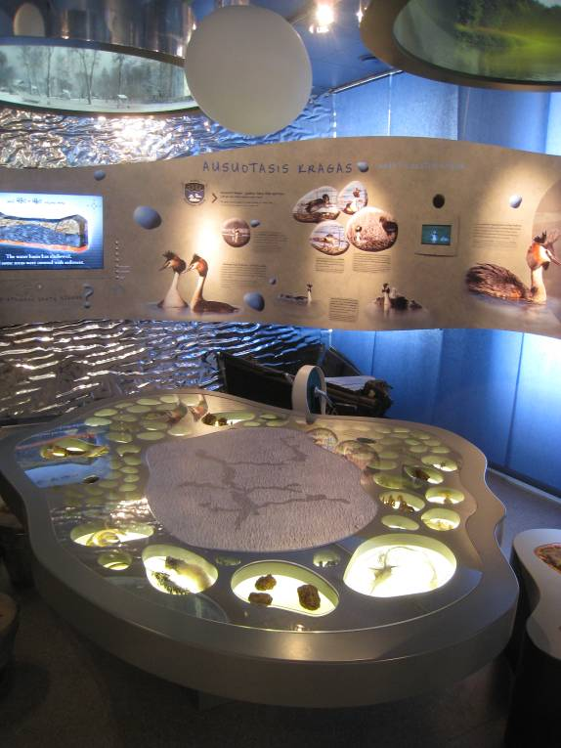
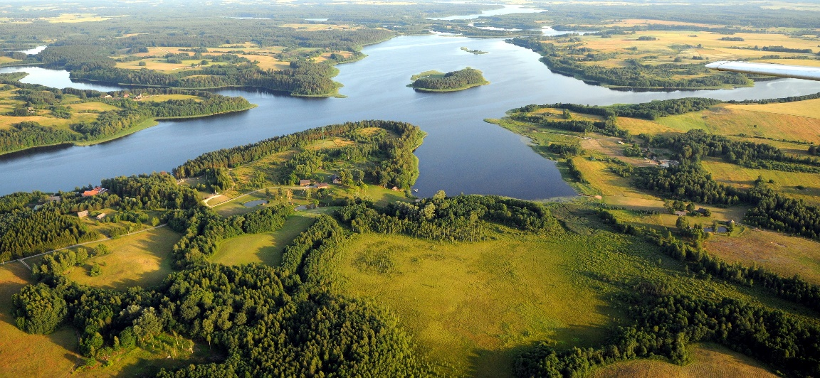
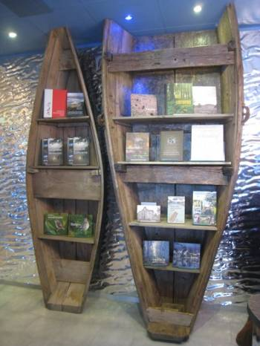
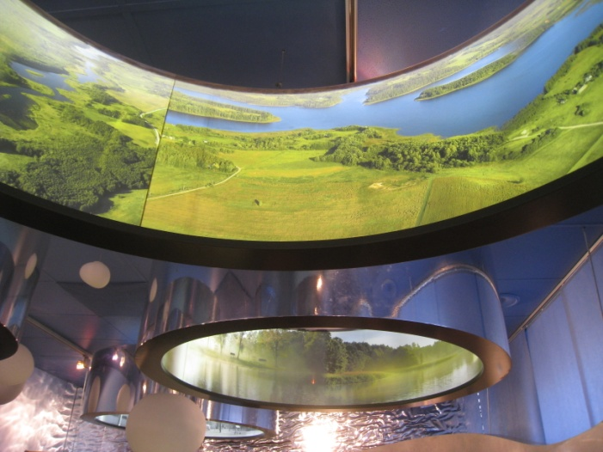
Sartų RP
„Unikalus Sartų ežeras“

Slide 14

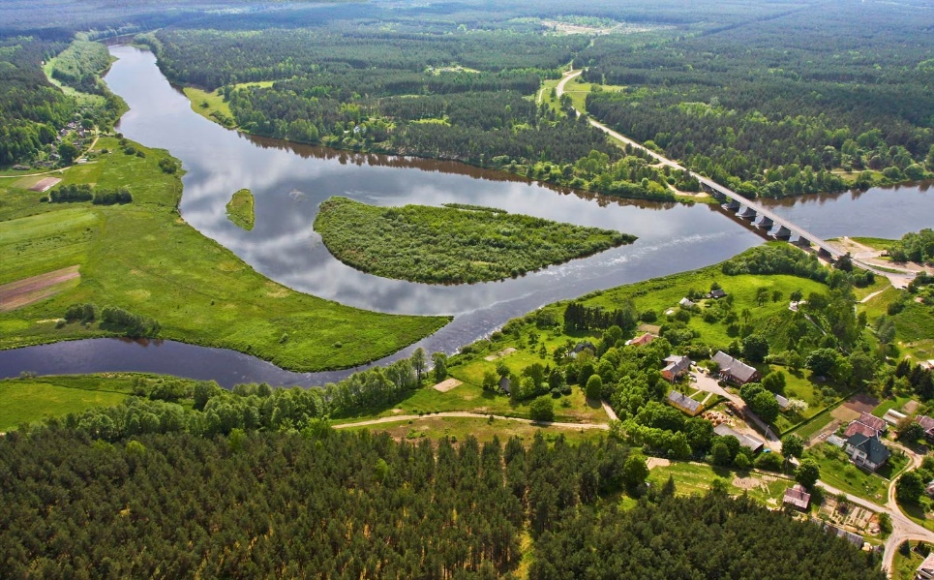
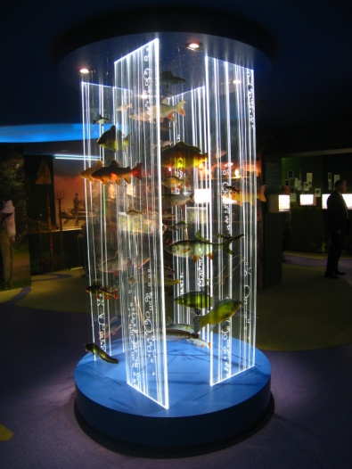
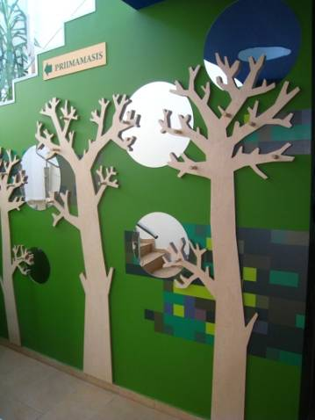
Dzūkijos NP
„Upių ir upelių parkas“

Slide 15

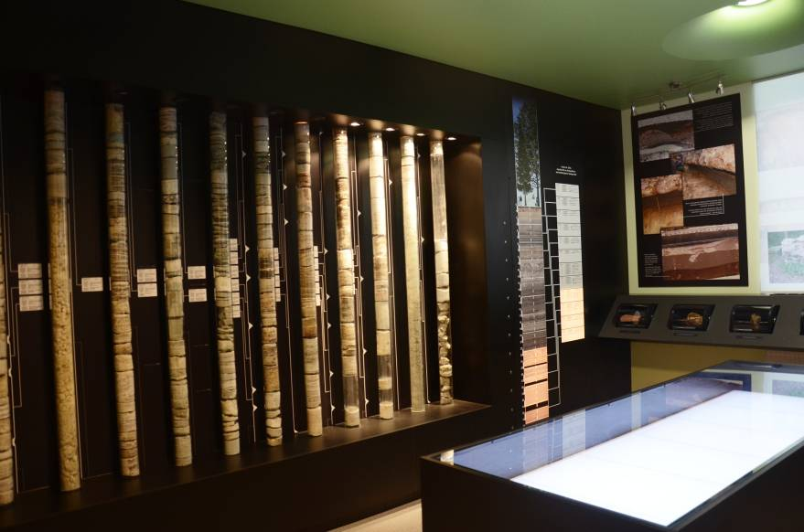
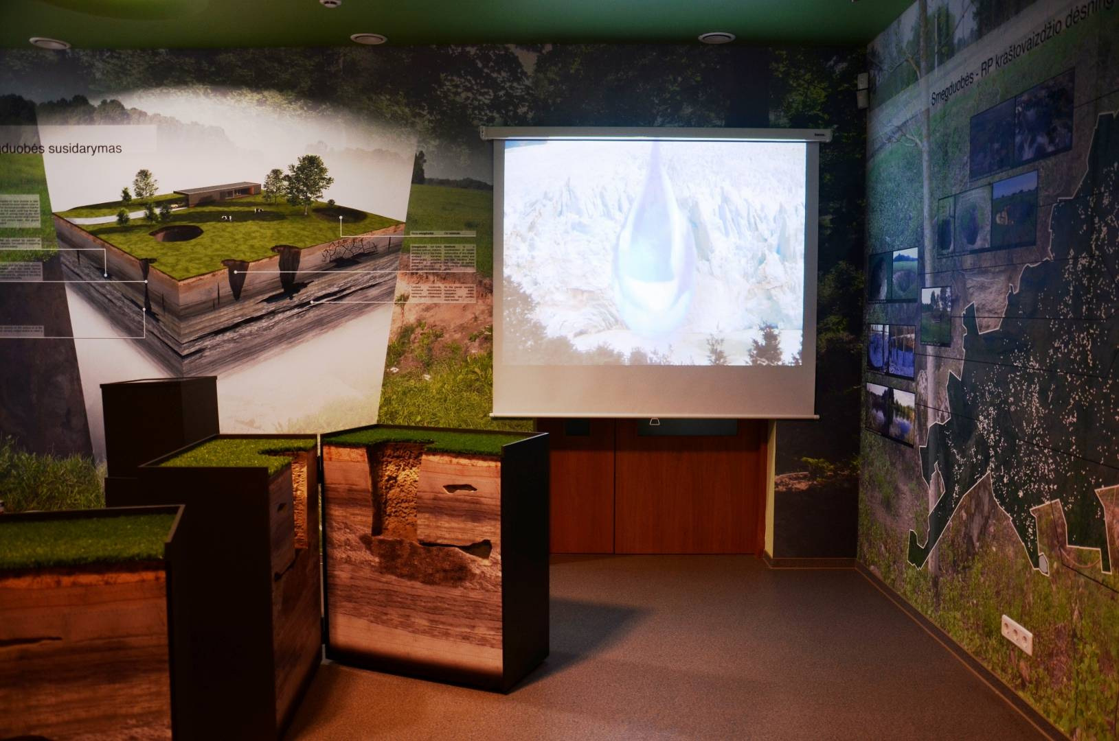
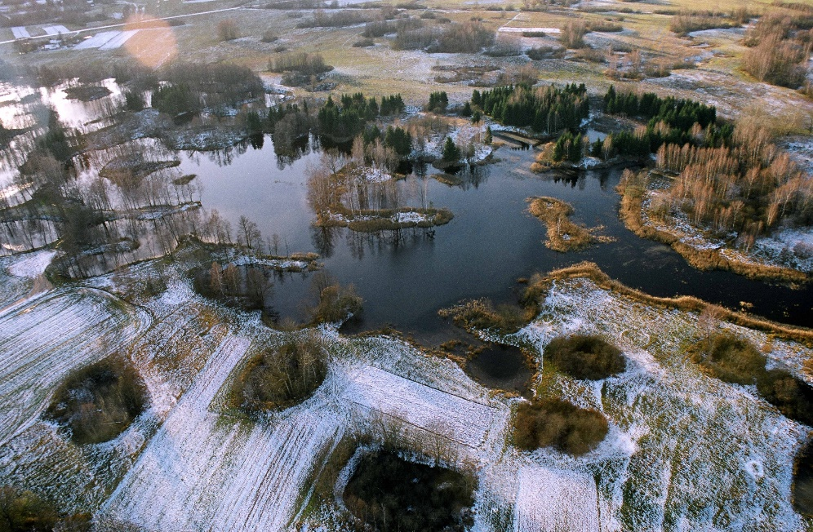
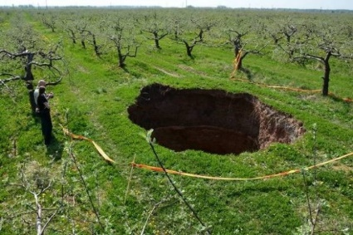
Biržų RP
„Smegduobės"

Slide 16

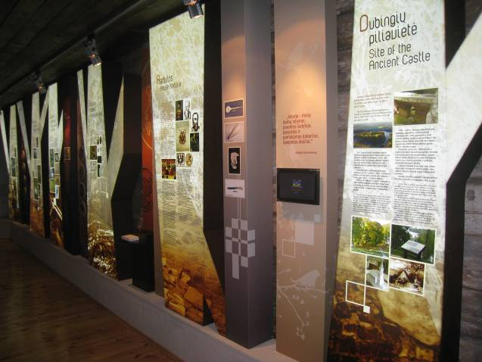
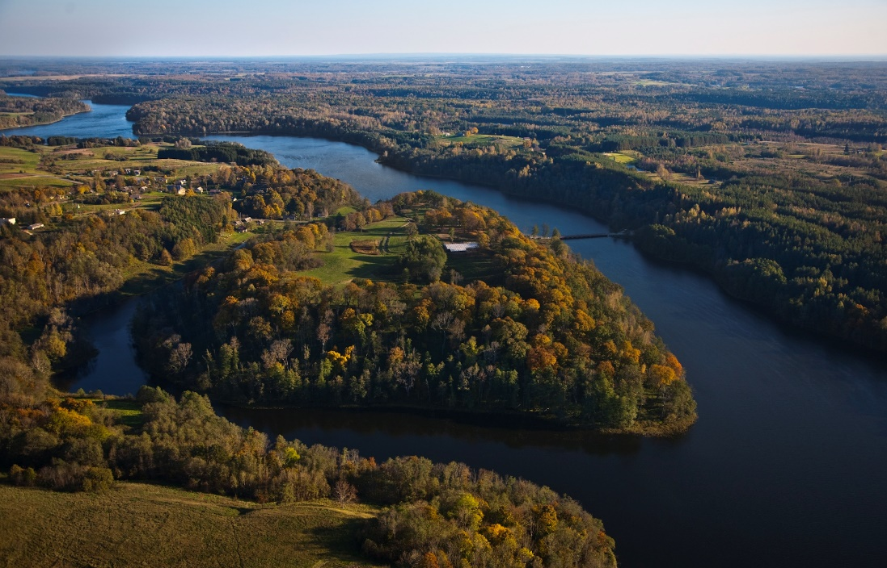
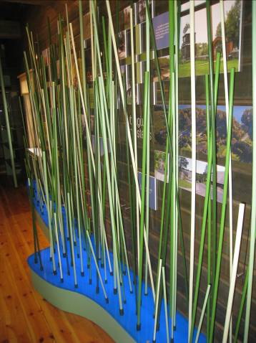
Asvejos RP
„Ilgiausio Lietuvos ežero slėpiniai"

Slide 17

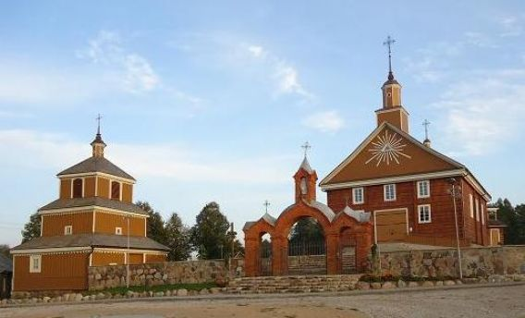
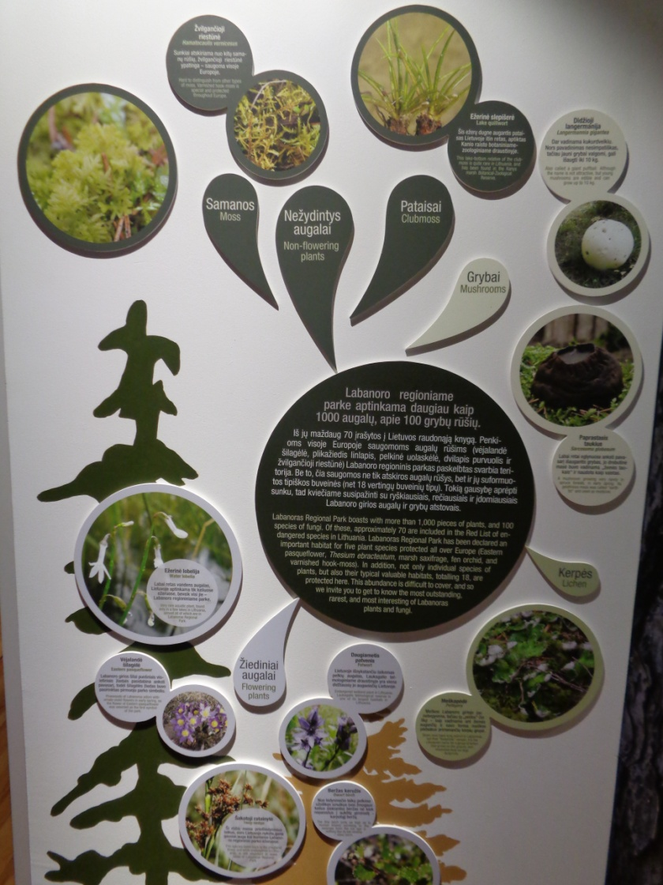
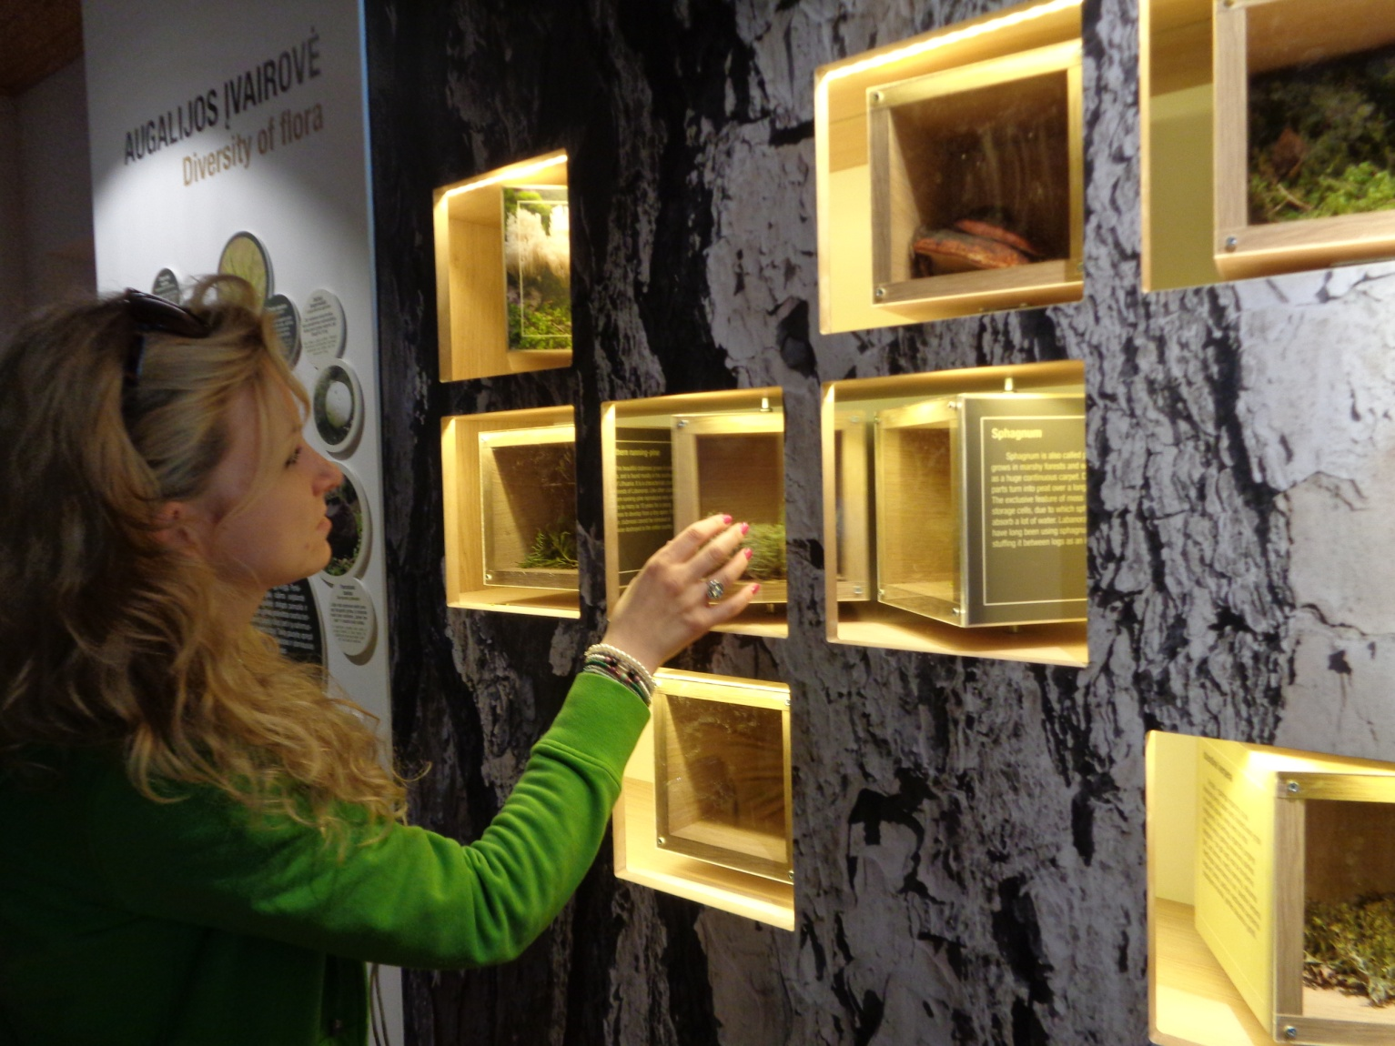
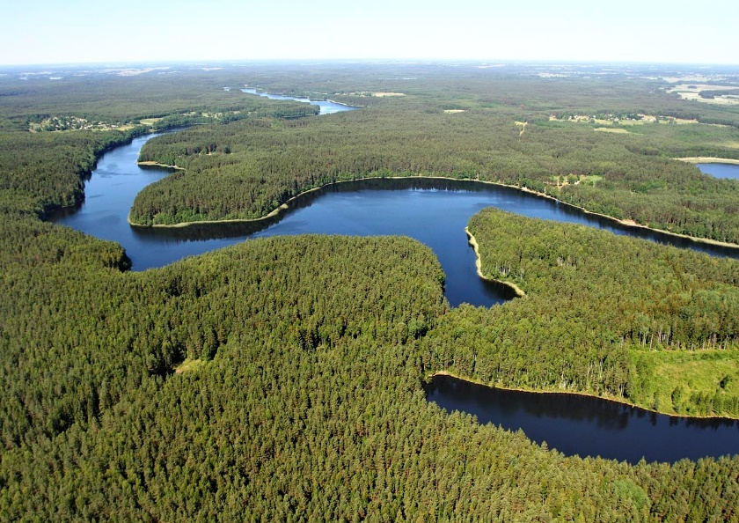
Labanoro RP
„Didžiosios girios glėbyje"

Slide 18
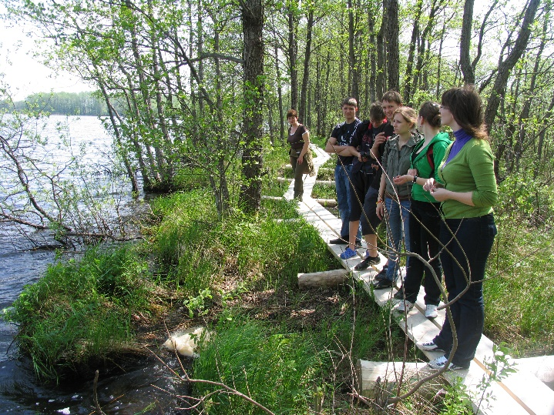
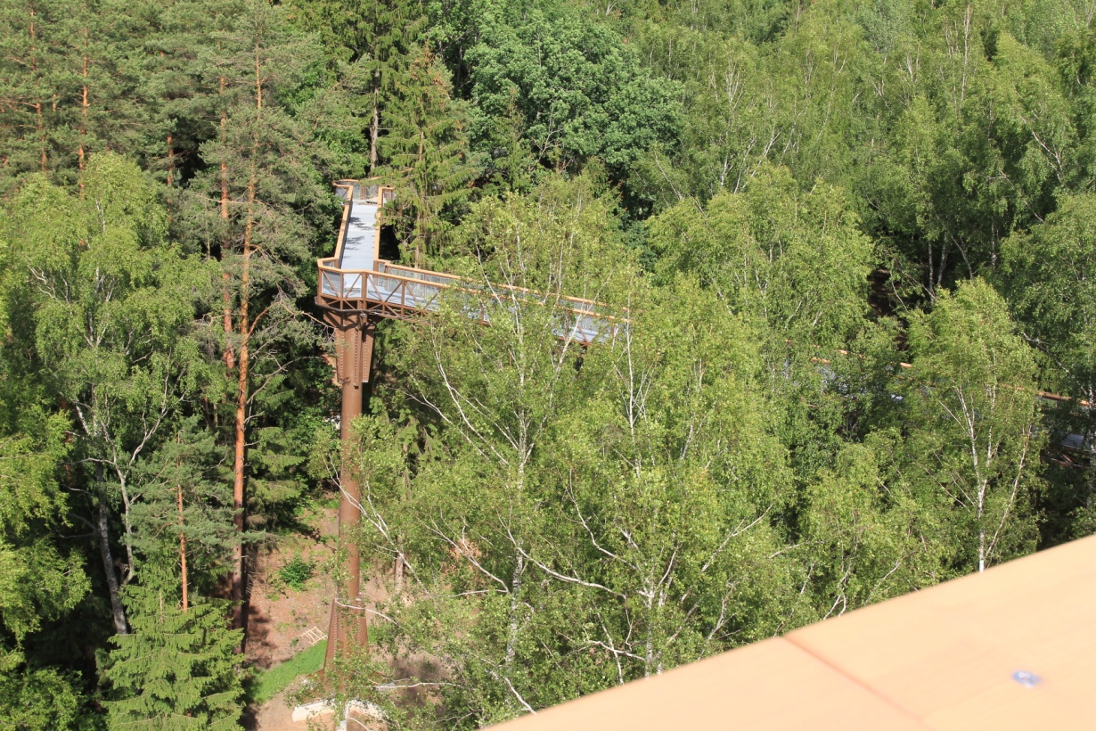
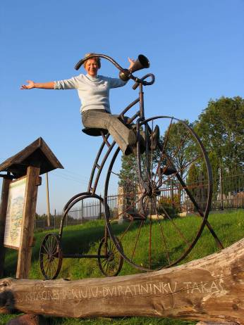
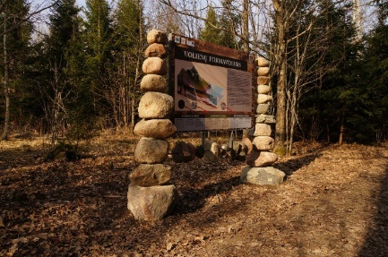
PAŽINTI KELIAUJANT. Takai
Pažintiniai, mokomieji takai NP, RP
Mokomieji takai rezervatuose
Medžių lajų takas

Slide 19
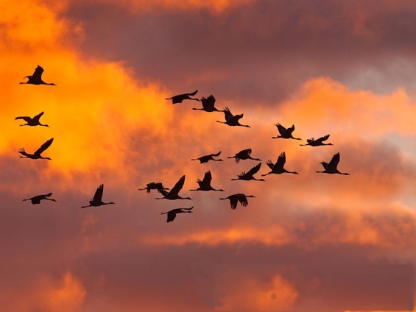


Specialūs renginiai
(paukščių migracija, augalų pažinimas, kt.)

Slide 20




Pamokos gamtoje
Notes:
20

Slide 21



Žaliosios pamokos mokyklose
Tarnybos specialistai kasmet praveda 10 pamokų per metus

Slide 22






NAUJA. Pamokos apie kraštovaizdį apžvalgos bokštuose

Slide 23



NAUJA. GAMTOS MOKYKLOS
Aukštaitijos NP
Dzūkijos NP
Kauno marių RP
Sirvėtos RP
Varnių RP
Žagarės
Notes:
23

Slide 24


Planuojamos gamtos mokyklos. Kiek jų?
Kuršių nerijos NP
Žuvinto biosferos Rz
Žemaitijos NP
Nemuno deltos RP
Neries RP
NACIONALINĖ
GAMTOS
MOKYKLA.
Notes:
24

Slide 25

Kam reikia gamtos mokyklų?
Nežinome, kas yra kraštovaizdis, gamta
Nežinome, kas yra laukinė gamta, bijome
Nepažįstame vertybių
Nemokame elgtis gamtoje...

Slide 26
Gamtos mokyklos koncepcija. Tikslai
Suvokti kraštovaizdį, laukinę gamtą, gamtos ir kultūros paveldo vertybes
Suprasti išskirtinę vertę, suvokti ekosistemose vykstančius procesus, kraštovaizdžio komponentų tarpusavio sąveiką
ST ne draudimai, o galimybės kitokiai veiklai
Formuoti palankų visuomenės požiūrį į ST ir gamtosaugos svarbą, patriotizmą, kt.
MOKYTIS GAMTOJE, MOKYTIS IŠ GAMTOS

Slide 27


Gamtos mokyklos koncepcija
Išmokyti atsakingai elgtis gamtoje
Tikslinės grupės: moksleiviai, šeimos, suaugę

Slide 28


Gamtos mokykla ne įprasta mokykla. Naujos galimybės mokytojams, šeimoms
Pajausti, suvokti, suprasti
Nedubliuoti įprastų mokyklų veiklos
SUDOMINTI:
  Mokytis kitaip... per emocijas
  Betarpiškai, gyvai perteikti informaciją
  Aktyviai dalyvauti
Mokytis bendrauti, mąstyti

Slide 29
Prielaidos gamtos mokyklai
Patalpos. GM
Metodinė medžiaga (leidiniai), priemonės
Įranga: kompiuterinė vaizdo, garso aparatūra užsiėmimams, žiūronai, virtuvės įranga, buitinė technika, dviračiai, kt.
Baldai klasėms, buitinėms patalpoms, patalpoms nakvynei, kitoms patalpoms
Lėšos. Bendradarbiavimas su Švietimo ir mokslo ministerija
Notes:
29

Slide 30





Metodinė medžiaga (specialūs leidiniai)
28 edukaciniai leidiniai 28-ms NP, RP Kiekvienas leidinys skirtas konkrečiam NP, RP – per vertybių, savitumo atskleidimą
Skirtingos pamokos, užduotys – susietos su ST savitumu

Slide 31





Priemonės gamtos mokykloms

Slide 32

ES, Norvegijos parama

Slide 33
Kaip kiekvienas gali prisidėti prie gamtosauginio ugdymo?
???
Atvykti su moksleiviais, su šeima, draugais
Pasikeisti informacija, patirtimi
Išsakyti poreikius ST sistemos darbuotojams
Pateikti pasiūlymus
...

Slide 34

Ačiū už dėmesį
“Mes nepaveldėjome žemės iš savo tėvų. Mes pasiskolinome ją iš savo vaikų”
Antoine de Saint-Exupéry

